Slide 1

Архитектура GUI приложений

Slide 2
Smart UI

Slide 3
SmartUI (автономный View)
Единственный класс несёт ответственность за всё, что ожидается от GUI-приложения
Получает события о действиях пользователя
Изменяет состояние приложения в зависимости от действий пользователя
Хранит состояние приложения
Отвечает за визуальное представление состояния приложения

Slide 4

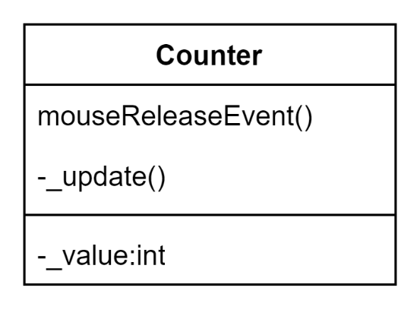
Пример
import sys
from PyQt4 import QtCore, QtGui
class Counter(QtGui.QPushButton):
def __init__(self, *args, **kwargs):
super(Counter, self).__init__(*args, **kwargs)
self._value = 0
self._update()
def mouseReleaseEvent(self, event):
super(Counter, self).mouseReleaseEvent(event)
self._value += 1
self._update()
def _update(self):
self.setText(unicode(self._value))
app = QtGui.QApplication(sys.argv)
counter = Counter()
counter.show()
app.exec_()
https://stefanoborini.gitbooks.io/modelviewcontroller/01_from_smartui_to_traditional_mvc/01_smart_ui.html

Slide 5
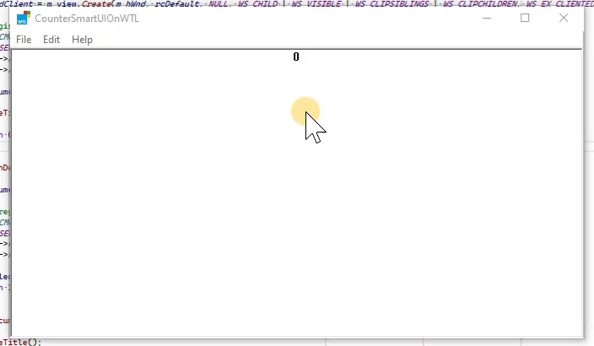
class View : public ATL::CWindowImpl<View>
{
public:
DECLARE_WND_CLASS(NULL)
BEGIN_MSG_MAP(View)
MSG_WM_PAINT(OnPaint)
MSG_WM_LBUTTONUP(OnLButtonUp)
END_MSG_MAP() private:
void OnPaint(WTL::CDCHandle /*unused*/) {
WTL::CPaintDC dc(*this);
CRect clientRect;
ATLVERIFY(GetClientRect(clientRect));
dc.DrawText(std::to_wstring(m_counter).c_str(), -1, clientRect, DT_CENTER | DT_VCENTER);
}
void OnLButtonUp(UINT /*nFlags*/, CPoint /*point*/) {
++m_counter;
RedrawWindow();
}
int m_counter = 0;
};

Slide 6
Достоинства
Простота, часто используется новичками

Slide 7
Недостатки
Подходит лишь для простых приложений
Доступ и изменение состояния снаружи затруднён
Помимо модификации состояния, нужно помнить об обновлении визуального представления
Трудно иметь несколько визуальных представлений одного и того же состояния
Трудность автоматического тестирования
Нарушение принципа единственной ответственности

Slide 8
Document-View (Model Delegate)

Slide 9
Document-View
Document
Отвечает за бизнес-логику
Хранит состояние приложения и предоставляет интерфейс для его получения и модификации
Предоставляет механизм для информирования заинтересованных объектов об изменении состояния
View
Обрабатывает события пользователя
Отвечает за визуальное представление состояния
Выполняет операции над документом
Обновляет визуальное представление при изменении документа

Slide 10
Достоинства Document-View
Состояние отделяется от визуального представления
Можно модифицировать их независимо друг от друга
Появляется возможность тестирования Document
Можно иметь несколько представлений одного документа
Стоимость – более сложное решение

Slide 11
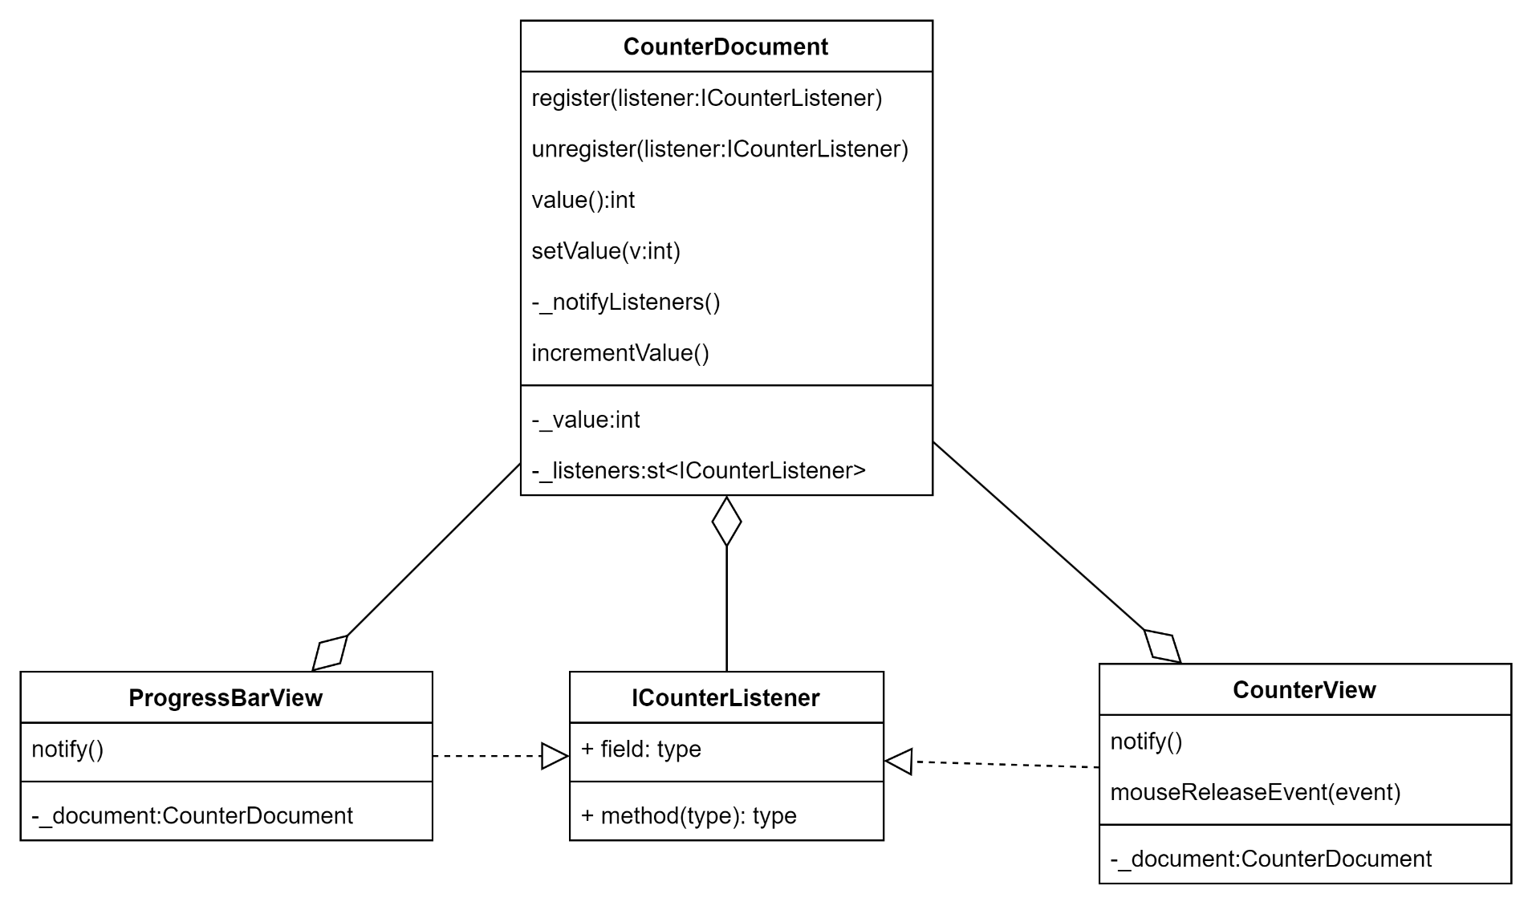
Схема паттерна

Slide 12
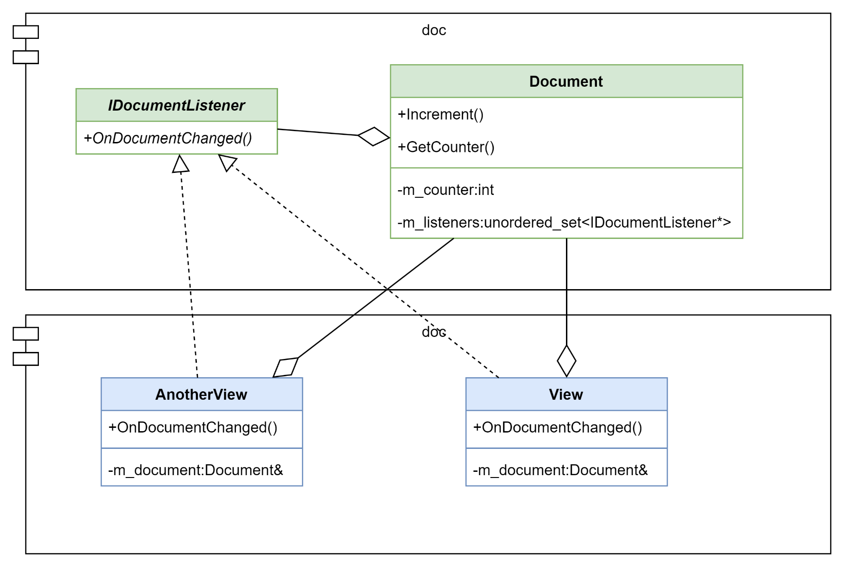
Схема паттерна Document-View

Slide 13
class IDocumentListener {
public:
virtual void OnDocumentChanged() = 0; protected:
~IDocumentListener() = default;
};
class Document {
public:
void AddListener(IDocumentListener& listener) { m_listeners.emplace(&listener); }
void RemoveListener(IDocumentListener& listener) { m_listeners.erase(&listener); }
int GetCounter() const noexcept { return m_counter; };
void Increment() {
++m_counter;
for (auto& listener : m_listeners) {
listener->OnDocumentChanged();
}
} private:
int m_counter = 0;
std::unordered_set<IDocumentListener*> m_listeners;
};

Slide 14
class View
: public ATL::CWindowImpl<View>
, private IDocumentListener {
public:
DECLARE_WND_CLASS(NULL)
View(Document& document) : m_document(document) { }
BEGIN_MSG_MAP(View)
MSG_WM_PAINT(OnPaint)
MSG_WM_LBUTTONUP(OnLButtonUp)
MSG_WM_CREATE(OnCreate)
MSG_WM_DESTROY(OnDestroy)
END_MSG_MAP() private:
void OnPaint(WTL::CDCHandle /*unused*/) {
…
dc.DrawText(std::to_wstring(m_document.GetCounter()).c_str(), -1, clientRect, DT_CENTER | DT_VCENTER);
}
int OnCreate(LPCREATESTRUCT /*lpCreateStruct*/) {
m_document.AddListener(*this);
return 0;
}
void OnDestroy() {m_document.RemoveListener(*this); }
void OnLButtonUp(UINT /*nFlags*/, CPoint /*point*/) { m_document.Increment(); }
void OnDocumentChanged() override { RedrawWindow(); }
Document& m_document;
};

Slide 15
class CMainFrame
: …
, private IDocumentListener {
private:
LRESULT OnCreate(UINT /*uMsg*/, WPARAM /*wParam*/, LPARAM /*lParam*/, BOOL& /*bHandled*/) {
…
m_document.AddListener(*this);
UpdateTitle();
return 0;
}
LRESULT OnDestroy(UINT /*uMsg*/, WPARAM /*wParam*/, LPARAM /*lParam*/, BOOL& bHandled) {
m_document.RemoveListener(*this);
…
return 1;
}
void OnDocumentChanged() override { UpdateTitle(); }
void UpdateTitle() {
SetWindowText((L"Click count: " + std::to_wstring(m_document.GetCounter())).c_str());
}
Document m_document;
View m_view{ m_document };
};

Slide 16
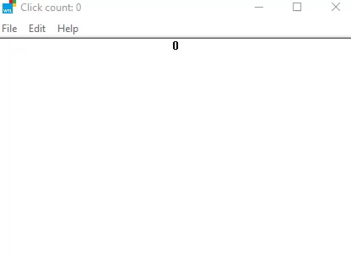

Slide 17
class CounterDocument(object):
def __init__(self):
self._value = 0
self._listeners = set()
def register(self, listener):
self._listeners.add(listener)
listener.notify()
def unregister(self, listener):
self._listeners.remove(listener)
def value(self):
return self._value
def setValue(self, value):
if value != self._value:
self._value = value
self._notifyListeners()
def _notifyListeners(self):
for l in self._listeners:
l.notify()
def incrementValue(self):
self._value += 1
self._notifyListeners()

Slide 18
View
class CounterView(QtGui.QPushButton):
def __init__(self, document):
super(CounterView, self).__init__()
self._document = document
self._document.register(self)
def notify(self):
self.setText(unicode(self._document.value()))
def mouseReleaseEvent(self, event):
super(CounterView, self).mouseReleaseEvent(event)
self._document.incrementValue()
class ProgressBarView(QtGui.QProgressBar):
def __init__(self, document):
super(ProgressBarView, self).__init__()
self._document = document
self._document.register(self)
self.setRange(0,100)
def notify(self):
self.setValue(self._document.value())

Slide 19
Приложение
app = QtGui.QApplication(sys.argv)
document = CounterDocument()
counter = CounterView(document)
progress = ProgressBarView(document)
counter.show()
progress.show()
app.exec_()

Slide 20
Особенности реализации в языках со статической типизацией
Для оповещения об изменении модели обычно используется одна из вариаций паттерна «Наблюдатель»
Вводится интерфейс IDocumentListener, который должны реализовать классы представлений
Используется механизм сигналов/слотов

Slide 21
Традиционный MVC

Slide 22
Дальнейшее разделение представления
В MVC модель является аналогом документа из Document-View
Отвечает за хранение состояния и доставку оповещений о его изменении
View из Document-View разделяется на View и Controller
View отвечает за визуальное представление
Создаёт контроллер
Controller выполняет модификацию модели

Slide 23
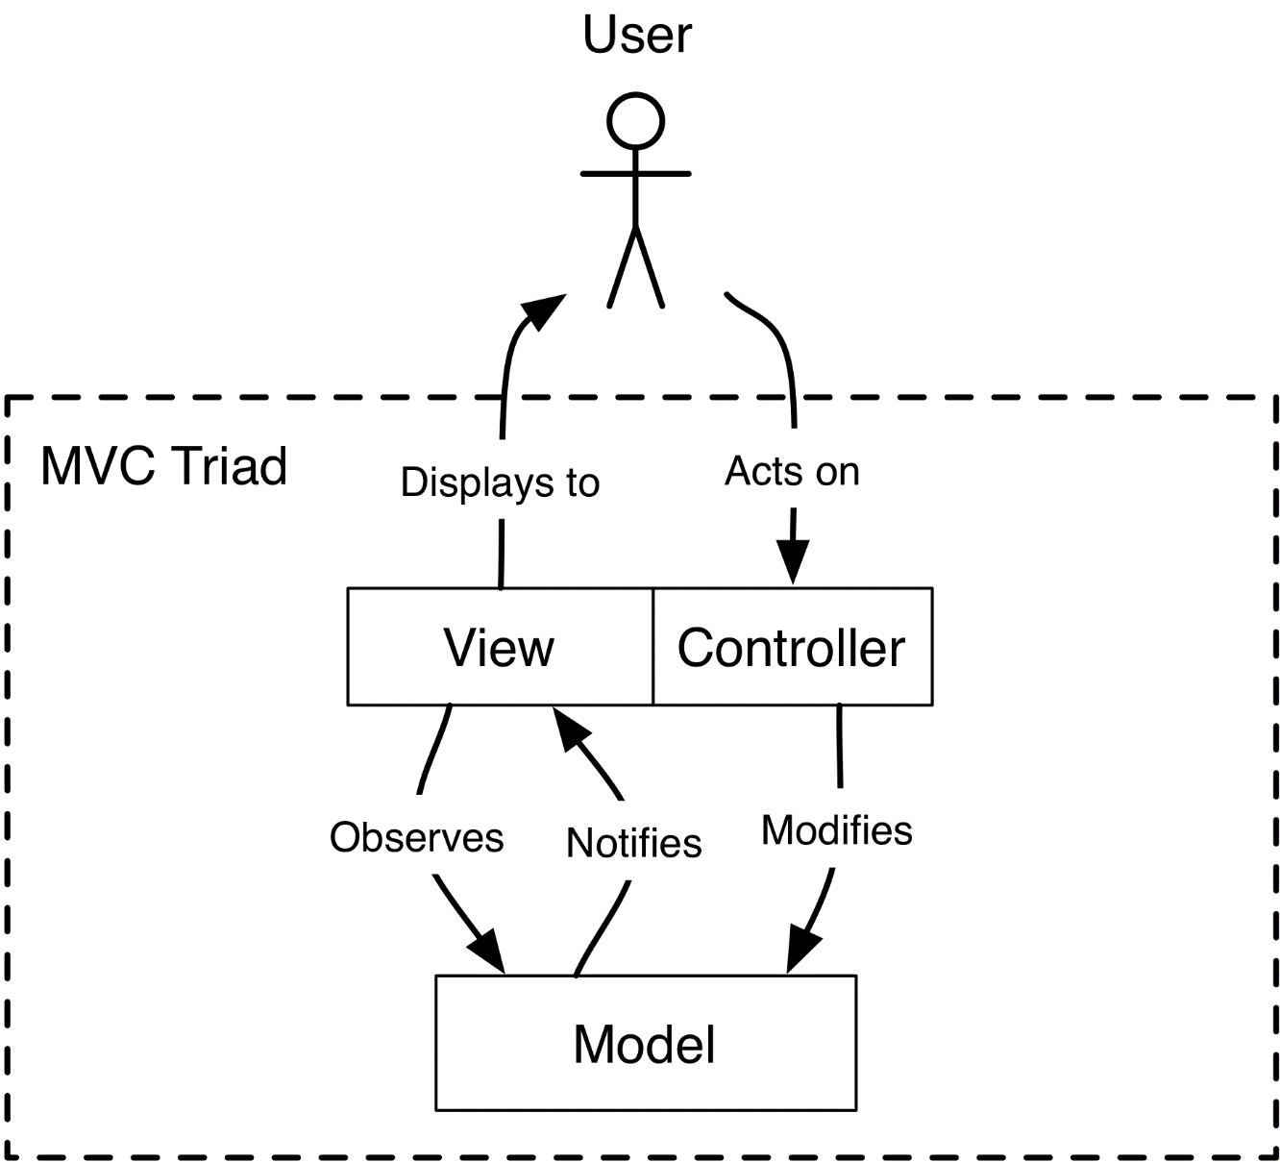

Slide 24
View
class View(QtGui.QPushButton):
def __init__(self, model):
super(View, self).__init__()
self._model = model
self._controller = Controller(self._model, self)
self._model.register(self)
def mouseReleaseEvent(self, event):
super(View, self).mouseReleaseEvent(event)
self._controller.addOne()
def notify(self):
self.setText(unicode(self._model.value()))

Slide 25
Controller
class Controller(object):
def __init__(self, model, view):
self._model = model
self._view = view
def addOne(self):
self._model.setValue(self._model.value()+1)

Slide 26
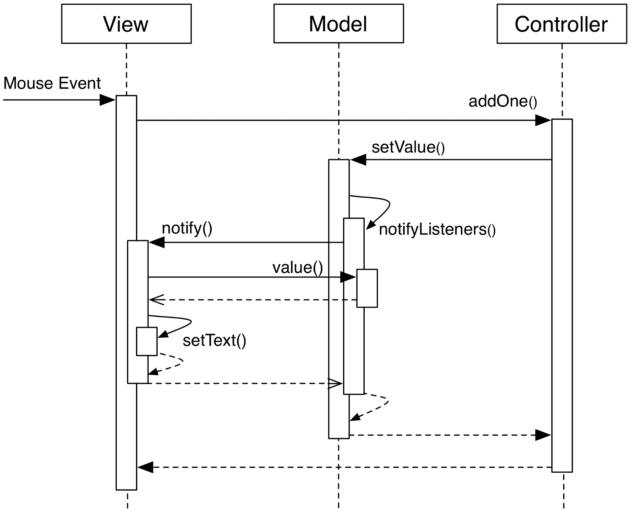
Диаграмма последовательности

Slide 27
Application
app = QtGui.QApplication(sys.argv)
model = Model()
view = View(model)
view.show()
app.exec_()

Slide 28
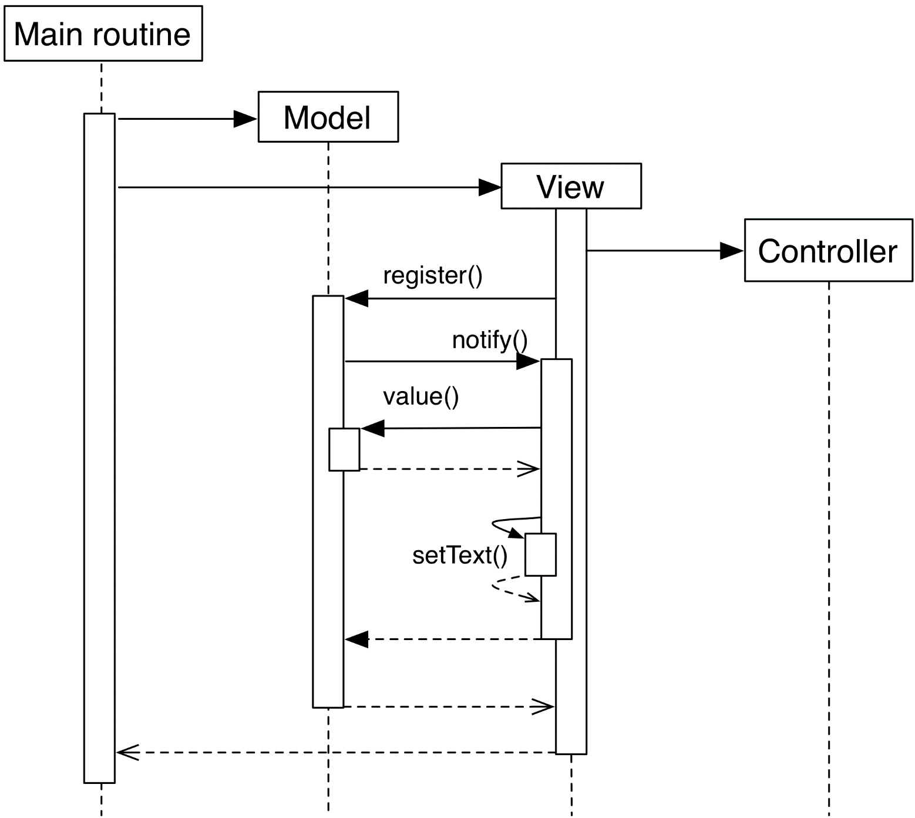
Инициализация приложения

Slide 29
Анализ решения
Модель отвечает за хранение состояния приложения и логику предметной области
Представление отображает модель пользователю
Контроллер связывает действия пользователя над UI с операциями над моделью (логика приложения)

Slide 30
Достоинства MVC
Разделение ответственности даёт возможность гибкого изменения реализации
Ограничение свободы взаимодействия между Model, View, Controller уменьшает сложности и побочные эффекты
Одни и те же данные могут отображаться и редактироваться разными способами
Облегчается независимое тестирование компонентов за счёт замены зависимостей mock-ами
Поддержка со стороны UI Framework-ов

Slide 31
Достоинства MVC
Сложные приложения могут быть составлены из нескольких MVC-триад, слабо связанных друг с другом

Slide 32
Модель

Slide 33
Сервисы, предоставляемые моделью
Получение текущего состояния
Изменение текущего состояния
Интерфейсы модели предоставляют методы для модификации состояния
Модель выполняет необходимые проверки и действия для обеспечения целостности своего состояния
Уведомление об изменении
При изменении состояния, заинтересованные объекты получают уведомление и синхронизируют своё состояние

Slide 34
Зависимости модели
Объекты модели обеспечивают функционирование ядра приложения
Они могут зависеть только от других объектов модели, либо компонентов, не связанных с представлением
Объекты модели должны быть полностью независимы от UI
Допускается слабая связь через интерфейсы уведомлений

Slide 35
Модификация состояния модели
Модель предоставляет методы для изменения своего состояния
Обычно состояние модели модифицируют Контроллеры
Допустимо изменение со стороны иных подсистем: слой работы сетью, другие сущности модели
Представлению не разрешено модифицировать модель

Slide 36
Обеспечение целостности данных
Модель должна обеспечивать целостность данных
Целостность не всегда должна подразумевать валидность данных
Модель может содержат код для определения валидности данных
Модель может проходить через серию невалидных состояний к валидному в процессе работы с UI

Slide 37
Вариации стратегии уведомления
Пассивная модель
Не имеет механизмов уведомления о своём изменении
Эту задачу выполняет Контроллер
Хранит лишь данные
Активная модель
Имеет возможности для уведомления слушателей об изменении
Традиционный подход к построению модели
Ленивая модель
Переходное решение между Пассивной и Активной моделью
Методы, меняющие состояние, не уведомляют об изменениях. Для уведомления модель предоставляет отдельный метод

Slide 38
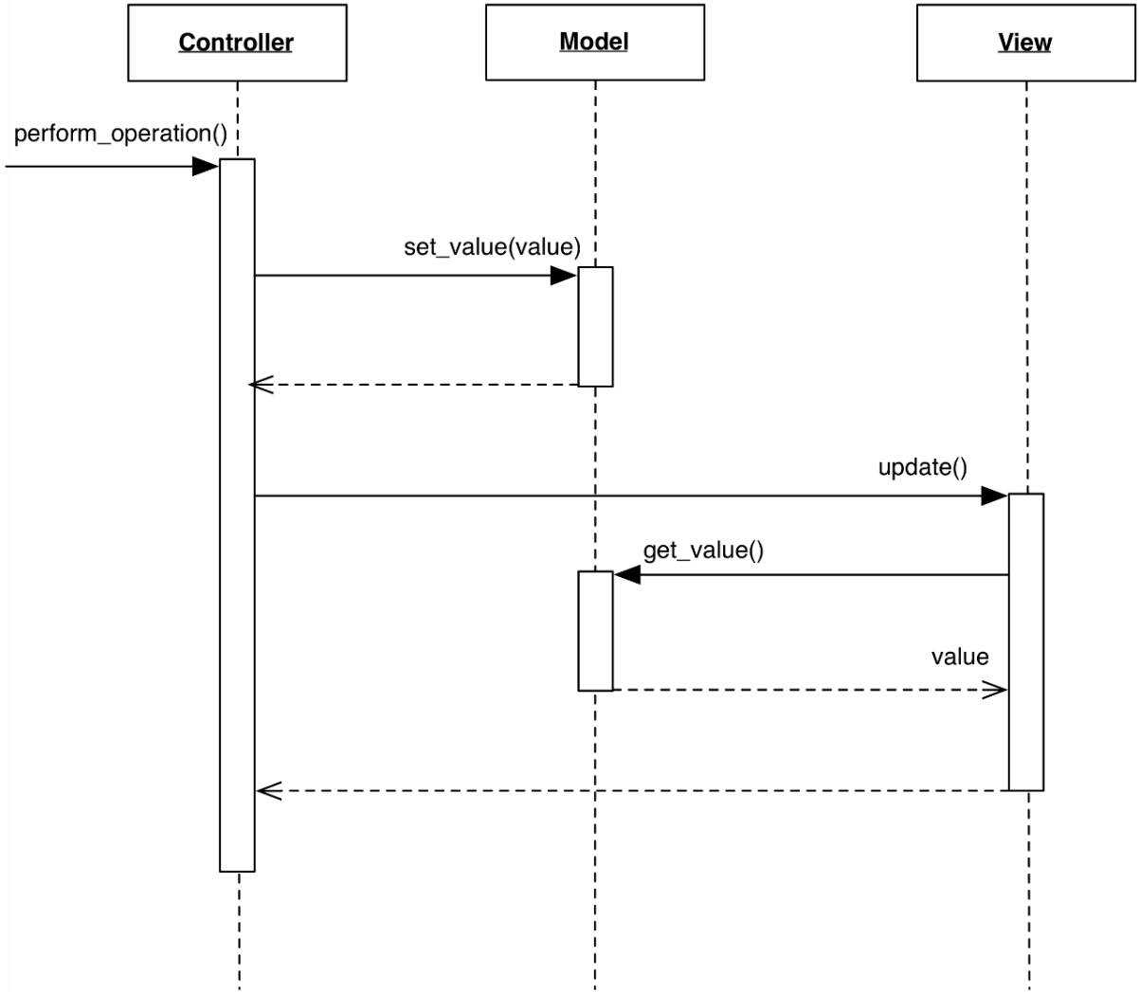
Passive Model

Slide 39
Достоинства и недостатки пассивной модели
Недостатки
Трудности с синхронизацией нескольких View, при изменении модели со стороны разных контроллеров
Достоинства
Любой объект может играть выступать в роли пассивной модели без внесения изменений
Лучший контроль над обновлением View

Slide 40
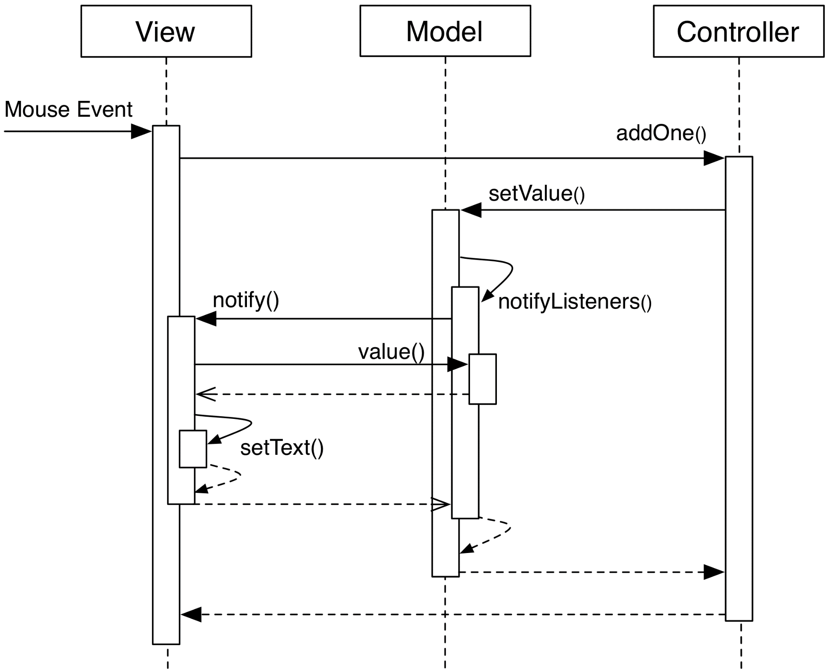
Активная модель

Slide 41
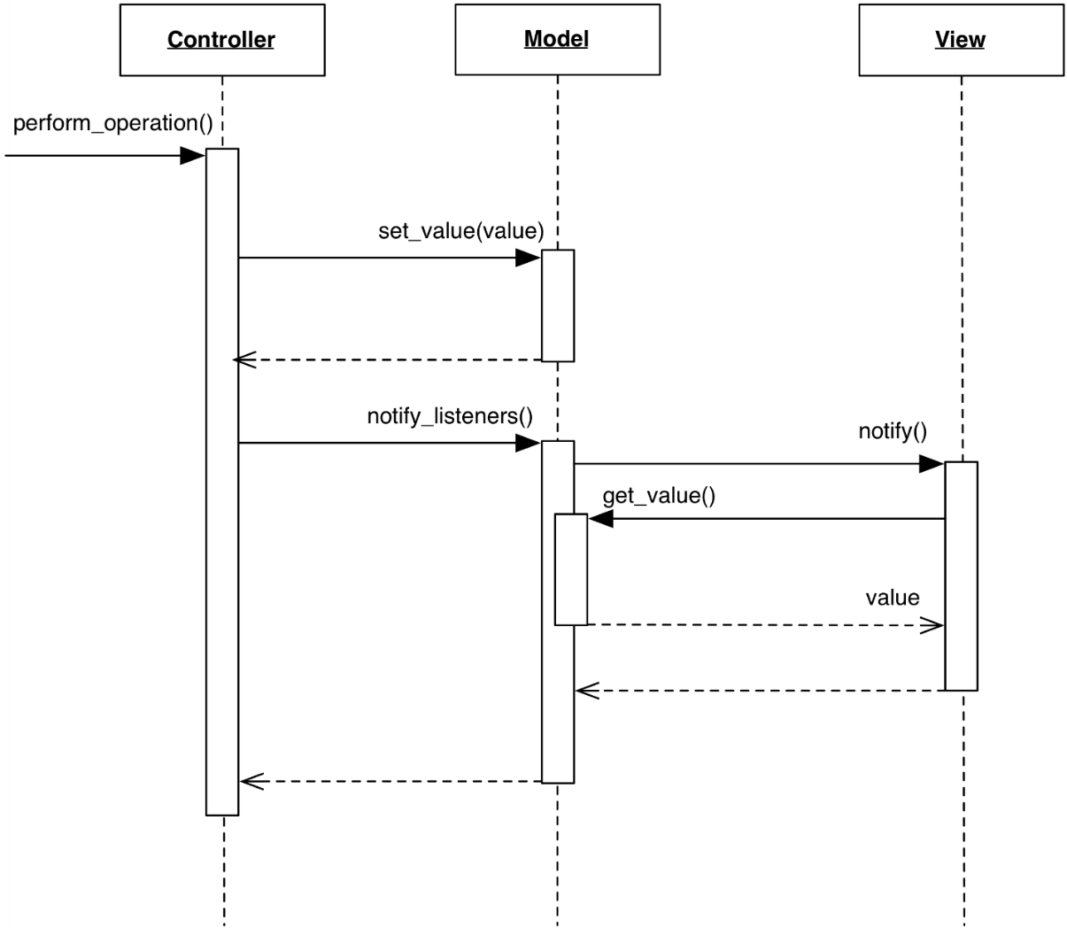
Ленивая модель

Slide 42
struct NoRealRoots {};
struct InfiniteNumberOfRoots {};
using EquationRoots = std::variant<NoRealRoots, InfiniteNumberOfRoots,
double, std::pair<double, double>>;
class CEquationSolver
{
public:
CEquationSolver();
~CEquationSolver();
using SolutionChangeSignal = sig::signal<void()>;
sig::connection DoOnSolutionChange(const SolutionChangeSignal::slot_type & handler);
EquationRoots GetEquationRoots()const;
double GetQuadraticCoeff()const;
void SetQuadraticCoeff(double a);
double GetLinearCoeff()const;
void SetLinearCoeff(double b);
double GetConstantCoeff()const;
void SetConstantCoeff(double c);
private:
double m_a = 0;
double m_b = 0;
double m_c = 0;
SolutionChangeSignal m_solutionChanged;
};

Slide 43
Представление

Slide 44
Роль View в MVC
Отображение состояния модели
Взаимодействие с пользователем
Реакция на изменение модели
Обновление визуального состояния

Slide 45
Зависимости представления
Представление в MVC имеет сильную зависимость от модели:
Для доступа к данным View полагается на интерфейсы модели и её существование
View также отвечает за чисто визуальные аспекты
Позиционирование элементов, скролл
Операции, изменяющие состояние модели, делегируются Контроллеру

Slide 46
View и Widgets
Часто View состоит из виджетов (кнопки, меню, чекбоксы и т.п.),
Виджет - строительный блоки, предоставляемый библиотекой виджетов
Виджеты не имеют зависимостей от модели
View
отвечает за обновление состояния виджетов при изменении модели
Интерпретирует уведомления, поступающие от виджетов

Slide 47
Обновление представления
Обновление представления происходит в следующих случаях:
Поступает уведомление об изменении модели
View получает уведомление от ОС

Slide 48
Представление – это не только графика
GUI – это частный, хоть и самый распространённый вариант представления
В общем случае всё, что может доставлять информацию пользователю, может считаться представлением
Звуки
Вибрация

Slide 49
Контроллер

Slide 50
Контроллер
Контроллеры связаны с представлением в отношении 1 к 1
Обычно запросы на изменение направляются Модели
Контроллер может также модифицировать и View

Slide 51
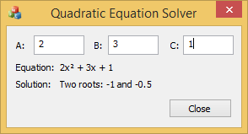
Пример
Приложение для вычисления корней квадратного уравнения

Slide 52
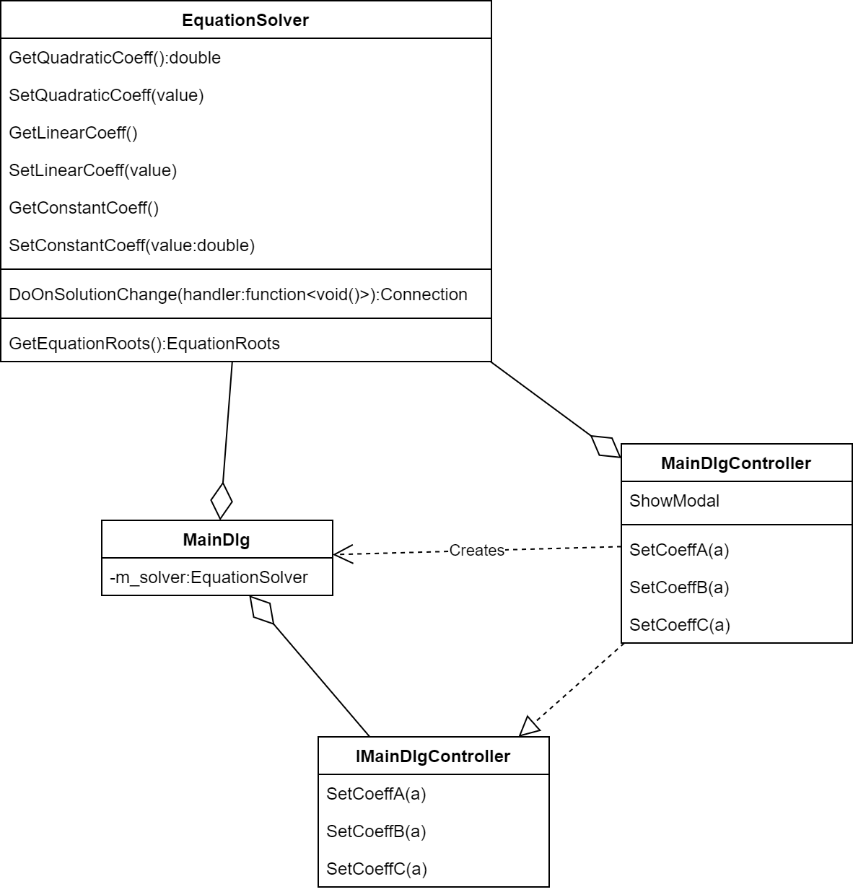

Slide 53
Passive View

Slide 54
Passive View
View занимается визуализацией
Controller – выполняет обработку пользовательских «жестов»
Отсутствие каких-либо связей между моделью и представлением

Slide 55
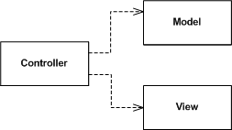
Структура паттерна

Slide 56
Применение
Важно обеспечить хорошее покрытие кода тестами
Контроллер может функционировать и быть протестирован вне UI-окружения
В качестве View может быть использован тестовый дублер

Slide 57
Тестовые дублеры (Test Double)
Test stub (заглушка)
Предоставляет фиксированный набор результатов вызова
Может протоколировать информацию о вызовах методов
Mock object (фиктивный объект)
Test spy
Fake Object
Имеет рабочую реализацию, но «срезает углы», что делает малопригодным в production
БД, находящаяся в памяти
Dummy object
Передается в метод/функцию, но никогда не используется. Как правило, используется как заполнитель параметров

Slide 58
Model-View-Presenter
MVP = SupervisingController + PassiveView

Slide 59
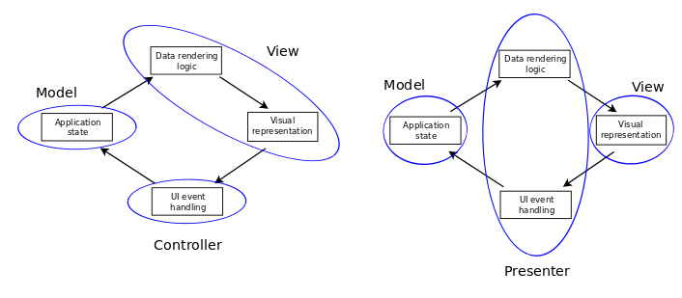
Model-View-Presenter vs MVC

Slide 60
Presenter
Хранит визуальное состояние и обновляет его при изменении Domain Model
Конвертирует бизнес-правила в визуальное представление
Обрабатывает состояние Selection и применяет действия к выделенной части модели
Обрабатывает события от View и модифицирует модель

Slide 61
Подход PresenterFirst
Подход к реализации MVP, при котором программист изначально фокусируется на разработке Presenter
Presenter не имеет состояния (использует View и Model)
В этом случае Presenter может вообще не иметь публичных методов
Учитываются пожелания пользователей
В процессе разработки формируются интерфейсы модели и View
Требуется тщательное тестирование
При тестировании вместо model и view передаются mock-и

Slide 62
MVVM

Slide 63
Model-View-ViewModel
Модель
Отвечает за бизнес-сущности, не зависящие от визуального представления, шлет события о своем изменении
Представление
Формирует UI, шлет события в ответ на действия пользователя
Модель представления
Извлекает данные из модели и превращает в формат, требуемый View
Уведомляет View об изменения в модели
Обновляет модель в ответ на события от View

Slide 64
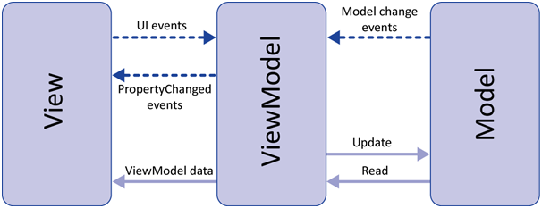
Структура паттерна

Slide 65
Ссылки
Model-View-Controller
Everything you wanted to know about MVC and MVP but were afraid to ask
Supervising Controller
Passive View
Retirement note for MVP pattern

